Slide 1


SẢN XUẤT BÀN CHẢI ĐÁNH RĂNG
BÀI GIẢNG HUẤN LUYỆN AN TOÀN LAO ĐỘNG
BẢN QUYỀN THUỘC AN TOÀN NAM VIỆT

Slide 2
Một số vụ tai nạn trong nhà máy sản xuất bàn chải đánh răng
Trong ngành công nghiệp sản xuất bàn chải đánh răng, mặc dù là một lĩnh vực có vẻ như không rủi ro, nhưng thực tế lại chứng kiến một số vụ tai nạn lao động đáng chú ý:
  Máy Ép Nhựa Gặp Sự Cố
  Xử Lý Hóa Chất Không An Toàn
  Quản Lý Máy Mài Không An Toàn
  Vấn Đề An Toàn Vệ Sinh Công Nghiệp

Slide 3
Tóm tắt bài học
1. An toàn vệ sinh lao động đối với nhân viên vận hành máy sản xuất sợi lông bàn chải đánh răng
2. An toàn vệ sinh lao động đối với nhân viên vận hành máy ép nhựa sản xuất tay cầm bàn chải đánh răng
3. An toàn vệ sinh lao động đối với nhân viên vận hành máy gắn sợi vào tay cầm bàn chải đánh răng

Slide 4
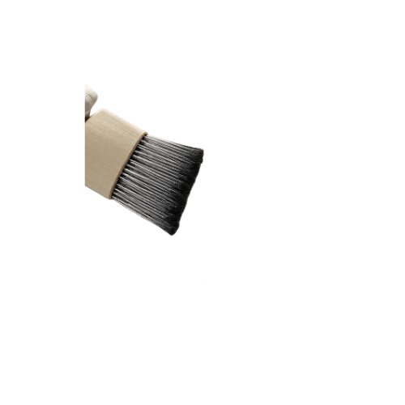
Vận hành máy sản xuất sợi lông bàn chải đánh răng
1. Đặc điểm công việc vận hành máy sản xuất sợi lông bàn chải đánh răng
Trong quá trình vận hành máy sản xuất sợi lông bàn chải đánh răng, công việc đòi hỏi sự chuyên nghiệp và đặc biệt.
Những đặc điểm quan trọng này không chỉ đảm bảo chất lượng của sản phẩm mà còn ảnh hưởng đến hiệu suất và hiệu quả của quy trình sản xuất.

Slide 5
Vận hành máy sản xuất sợi lông bàn chải đánh răng
2. Các dạng tai nạn trong quá trình vận hành máy sản xuất sợi lông bàn chải đánh răng
Trong quá trình vận hành máy sản xuất sợi lông bàn chải đánh răng, có nhiều loại tai nạn có thể xảy ra, đòi hỏi sự chú ý và phòng ngừa cẩn thận từ phía nhân viên và quản lý sản xuất. Một số dạng tai nạn thường gặp bao gồm rủi ro liên quan đến máy móc, vật liệu và nhân công.
Tai nạn liên quan đến máy móc thường xuyên bao gồm sự cố kỹ thuật, hỏng hóc hoặc mất điều khiển của máy. Điều này có thể dẫn đến tình trạng nguy hiểm như chấn thương do va chạm hoặc làm tổn thương vật liệu và sản phẩm.

Slide 6
Vận hành máy sản xuất sợi lông bàn chải đánh răng
3. Nguyên nhân gây ra tai nạn khi vận hành máy sản xuất sợi lông bàn chải đánh răng
Tai nạn khi vận hành máy sản xuất sợi lông bàn chải đánh răng có thể xuất phát từ nhiều nguyên nhân khác nhau.
Một trong những nguyên nhân chính là sự cố kỹ thuật do thiết bị không được bảo dưỡng định kỳ hoặc không đáp ứng các tiêu chuẩn an toàn. Máy móc hỏng hóc có thể dẫn đến tình trạng nguy hiểm và tai nạn không mong muốn.

Slide 7
Vận hành máy sản xuất sợi lông bàn chải đánh răng
4. Biện pháp phòng tránh tai nạn khi vận hành máy sản xuất sợi lông bàn chải đánh răng
Biện pháp phòng tránh tai nạn khi vận hành máy sản xuất sợi lông bàn chải đánh răng là không thể thiếu, và huấn luyện an toàn lao động đóng vai trò quan trọng trong việc thực hiện những biện pháp này.
Để đảm bảo môi trường làm việc an toàn và hiệu quả, các biện pháp phòng tránh sau đây nên được áp dụng.

Slide 8
Vận hành máy sản xuất sợi lông bàn chải đánh răng
5. Quy định an toàn lao động khi vận hành máy sản xuất sợi lông bàn chải đánh răng
Quy định an toàn lao động khi vận hành máy sản xuất sợi lông bàn chải đánh răng là một phần quan trọng trong việc đảm bảo môi trường làm việc an toàn và hiệu quả.
Những quy định này nhấn mạnh vào các khía cạnh quan trọng để giảm thiểu nguy cơ tai nạn.

Slide 9
Vận hành máy sản xuất sợi lông bàn chải đánh răng
6. Xử lý tình huống tai nạn khẩn cấp khi vận hành máy sản xuất sợi lông bàn chải đánh răng
Xử lý tình huống tai nạn khẩn cấp khi vận hành máy sản xuất sợi lông bàn chải đánh răng đòi hỏi sự nhanh nhẹn và kỹ năng an toàn của nhân viên. Trong trường hợp xảy ra tai nạn, việc tự tin và chính xác trong các bước đầu tiên là quan trọng.
Trước hết, nhân viên cần ngay lập tức dừng máy và tắt nguồn điện. Điều này giúp ngăn chặn tiếp tục tai nạn và giảm nguy cơ gặp thêm vấn đề an toàn. Đồng thời, thông báo vụ tai nạn ngay lập tức đến bộ phận quản lý và đội ngũ an toàn lao động.

Slide 10
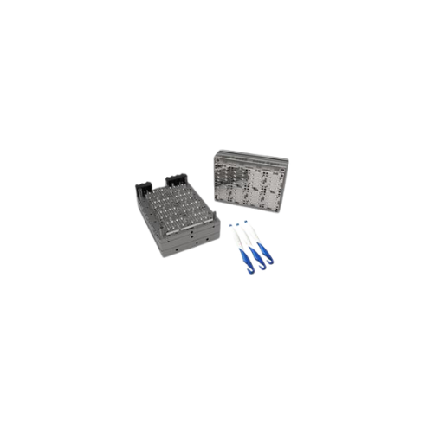
Vận hành máy ép nhựa sản xuất tay cầm bàn chải đánh răng
1. Đặc điểm công việc vận hành máy ép nhựa sản xuất tay cầm bàn chải đánh răng:
Đặc điểm công việc vận hành máy ép nhựa trong quá trình sản xuất tay cầm bàn chải đánh răng là một phần quan trọng của quy trình sản xuất hiện đại.
Những người làm việc trong lĩnh vực này phải thực hiện nhiều nhiệm vụ cụ thể để đảm bảo chất lượng và hiệu suất của sản phẩm.

Slide 11
Vận hành máy ép nhựa sản xuất tay cầm bàn chải đánh răng
2. Các dạng tai nạn trong quá trình vận hành máy ép nhựa sản xuất tay cầm bàn chải đánh răng:
Trong quá trình vận hành máy ép nhựa trong sản xuất tay cầm bàn chải đánh răng, có những rủi ro về tai nạn mà nhân viên cần phải đề phòng. Một số dạng tai nạn phổ biến bao gồm sự cố máy, cháy nổ, và thương tổn cá nhân.
Sự cố máy là một nguy cơ lớn, có thể xảy ra do hỏng hóc kỹ thuật, lỗi máy, hoặc việc sử dụng không đúng cách. Nhân viên cần được đào tạo kỹ lưỡng để nhận biết và xử lý tình huống này một cách nhanh chóng, đảm bảo an toàn cho mọi người trong nhà máy.

Slide 12
Vận hành máy ép nhựa sản xuất tay cầm bàn chải đánh răng
3. Nguyên nhân gây ra tai nạn khi vận hành máy ép nhựa sản xuất tay cầm bàn chải đánh răng:
Nguyên nhân gây ra tai nạn trong quá trình vận hành máy ép nhựa sản xuất tay cầm bàn chải đánh răng có thể bắt nguồn từ một loạt các yếu tố.
Một trong những nguyên nhân quan trọng là sự thiếu sót trong quá trình đào tạo nhân viên. Nhân viên không được đào tạo đầy đủ về cách vận hành và xử lý sự cố có thể dẫn đến hiểu lầm và thậm chí làm tăng rủi ro tai nạn.

Slide 13
Vận hành máy ép nhựa sản xuất tay cầm bàn chải đánh răng
4. Biện pháp phòng tránh tai nạn khi vận hành máy ép nhựa sản xuất tay cầm bàn chải đánh răng:
Để ngăn chặn tai nạn khi vận hành máy ép nhựa sản xuất tay cầm bàn chải đánh răng, việc thực hiện các biện pháp phòng tránh là không thể phủ nhận. Đầu tiên và quan trọng nhất là đào tạo nhân viên về quy trình an toàn và kỹ thuật vận hành đúng đắn. Sự hiểu biết sâu rộng về máy móc và quy trình là chìa khóa để giảm rủi ro tai nạn.
Cần thiết phải thực hiện kiểm tra định kỳ và bảo dưỡng máy móc. Việc duy trì máy ở trạng thái hoạt động ổn định và hiệu suất cao giúp giảm nguy cơ sự cố kỹ thuật và làm tăng độ bền của máy.

Slide 14
Vận hành máy ép nhựa sản xuất tay cầm bàn chải đánh răng
5. Quy định an toàn lao động khi vận hành máy ép nhựa sản xuất tay cầm bàn chải đánh răng:
Quy định an toàn lao động khi vận hành máy ép nhựa trong quá trình sản xuất tay cầm bàn chải đánh răng đóng vai trò quan trọng trong việc bảo vệ sức khỏe và môi trường lao động.
Đầu tiên, quy định này đặt ra yêu cầu về đào tạo đầy đủ cho nhân viên, đảm bảo họ hiểu rõ về quy trình an toàn và sử dụng thiết bị bảo hộ cá nhân.

Slide 15
Vận hành máy ép nhựa sản xuất tay cầm bàn chải đánh răng
6. Xử lý tình huống tai nạn khẩn cấp khi vận hành máy ép nhựa sản xuất tay cầm bàn chải đánh răng:
Xử lý tình huống tai nạn khẩn cấp khi vận hành máy ép nhựa trong sản xuất tay cầm bàn chải đánh răng đòi hỏi sự nhanh nhẹn và kỹ năng phản ứng tức thì từ nhân viên.
Trong trường hợp xảy ra tai nạn, việc quyết định nhanh chóng và chính xác là quan trọng để giảm thiểu thiệt hại và đảm bảo an toàn cho tất cả người tham gia.

Slide 16
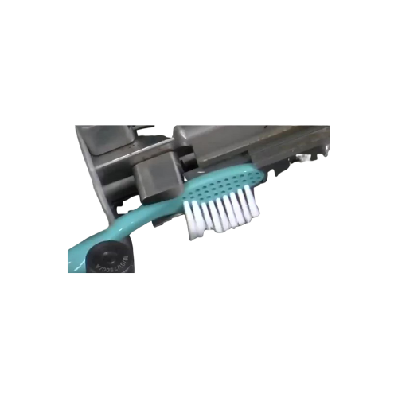
Vận hành máy gắn sợi vào tay cầm bàn chải đánh răng
1. Đặc điểm công việc vận hành máy gắn sợi vào tay cầm bàn chải đánh răng
Đặc điểm công việc vận hành máy gắn sợi vào tay cầm bàn chải đánh răng là một quy trình phức tạp và tốt nhất được thực hiện bởi người có kiến thức chuyên sâu về công nghệ sản xuất và điều khiển quy trình.
Quá trình này bao gồm nhiều bước quan trọng để đảm bảo rằng máy hoạt động hiệu quả và sản xuất ra sản phẩm chất lượng.

Slide 17
Vận hành máy gắn sợi vào tay cầm bàn chải đánh răng
2. Các dạng tai nạn trong quá trình vận hành máy gắn sợi vào tay cầm bàn chải đánh răng
Trong quá trình vận hành máy gắn sợi vào tay cầm bàn chải đánh răng, có thể xảy ra nhiều dạng tai nạn đáng chú ý.
Một trong những rủi ro phổ biến là tai nạn cắt, khi người vận hành không tuân thủ đúng các quy tắc an toàn và có thể bị thương do tiếp xúc với các cạnh sắc của máy hoặc vật liệu.

Slide 18
Vận hành máy gắn sợi vào tay cầm bàn chải đánh răng
3. Nguyên nhân gây ra tai nạn khi vận hành máy gắn sợi vào tay cầm bàn chải đánh răng
Nguyên nhân gây ra tai nạn khi vận hành máy gắn sợi vào tay cầm bàn chải đánh răng có thể xuất phát từ nhiều yếu tố khác nhau.
Một trong những nguyên nhân quan trọng là thiếu hiểu biết và kỹ năng chuyên môn của người vận hành. Nếu họ không đủ đào tạo về quy trình và an toàn, khả năng xảy ra lỗi trong vận hành và quản lý rủi ro tăng lên đáng kể.

Slide 19
Vận hành máy gắn sợi vào tay cầm bàn chải đánh răng
4. Biện pháp phòng tránh tai nạn khi vận hành máy gắn sợi vào tay cầm bàn chải đánh răng
Để đảm bảo an toàn trong quá trình vận hành máy gắn sợi vào tay cầm bàn chải đánh răng, việc thực hiện các biện pháp phòng tránh là cực kỳ quan trọng.
Đầu tiên, việc đào tạo và huấn luyện đầy đủ về an toàn là chìa khóa. Người vận hành cần hiểu rõ về quy trình làm việc, nhận biết nguy cơ tiềm ẩn và biết cách xử lý tình huống nguy hiểm.

Slide 20
Vận hành máy gắn sợi vào tay cầm bàn chải đánh răng
5. Quy định an toàn lao động khi vận hành máy gắn sợi vào tay cầm bàn chải đánh răng
Quy định an toàn lao động khi vận hành máy gắn sợi vào tay cầm bàn chải đánh răng đóng vai trò quan trọng trong việc bảo vệ nhân viên và đảm bảo hiệu suất sản xuất.
Những quy định này thường bao gồm việc đeo đủ bảo hộ lao động, như kính bảo hộ, mũ bảo hiểm và đồng phục phù hợp.

Slide 21
Vận hành máy gắn sợi vào tay cầm bàn chải đánh răng
6. Xử lý tình huống tai nạn khẩn cấp khi vận hành máy gắn sợi vào tay cầm bàn chải đánh răng
Xử lý tình huống tai nạn khẩn cấp khi vận hành máy gắn sợi vào tay cầm bàn chải đánh răng đòi hỏi sự nhạy bén và kỹ năng chuyên môn.
Trong trường hợp xảy ra sự cố, việc người vận hành giữ bình tĩnh và ngay lập tức thực hiện các biện pháp an toàn là quan trọng nhất. Đầu tiên, họ cần kích hoạt hệ thống dừng khẩn cấp của máy để ngừng ngay lập tức quá trình sản xuất.

Slide 22
Cảm ơn các bạn đã theo dõi
Mọi thắc mắc về bài giảng xin liên hệ với chúng tôi theo thông tin bên dưới:
CÔNG TY TNHH HUẤN LUYỆN AN TOÀN VÀ QUAN TRẮC MÔI TRƯỜNG NAM VIỆT (AN TOÀN NAM VIỆT)
Địa chỉ: Lầu 2, số 655 Đường Điện Biên Phủ, Phường 25, Quận Bình Thạnh, Thành phố Hồ Chí Minh, Việt Nam
Hotline 0908.111.791
Website https://antoannamviet.com/
Email: Lienhe@antoannamviet.com

